Slide 1
主题：风扇的输出信号讲解
Reported by: 温兵兵

Slide 2
目錄
RDH输出信号讲解
RDL输出信号讲解
RFH输出信号讲解
RFL输出信号讲解
FG输出信号讲解
F00输出信号讲解
F01输出信号讲解
FFH输出信号讲解
FFL输出信号讲解
LD输出信号讲解
三极管集电极开路输出和MOS管的漏极开路输出讲解

Slide 3
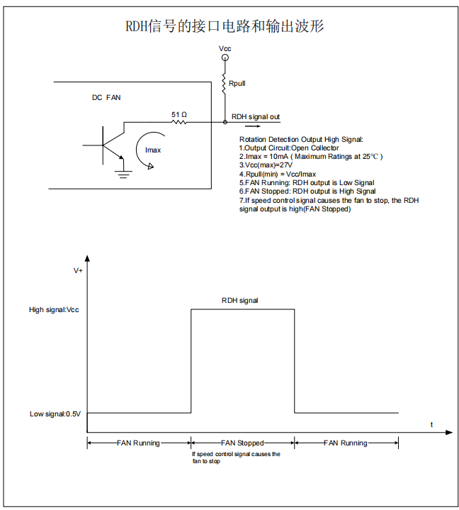
1，RDH功能（旋转侦测高电平报警功能，Rotation Detection Output High Signal）
风扇运转：RDH输出低电平。
风扇停转：RDH输出高电平。
RDH输出高电平报警的唯一判断标准是：风扇停转。
只要风扇停止转动，RDH输出高点平，即使客户系统发出的调速信号控制风扇停转，RDH依然输出高电平信号。
备注：调试信号包含PWM，电压调速VC，电流调速CC，电阻调速RC，温控调速TC。

Slide 4
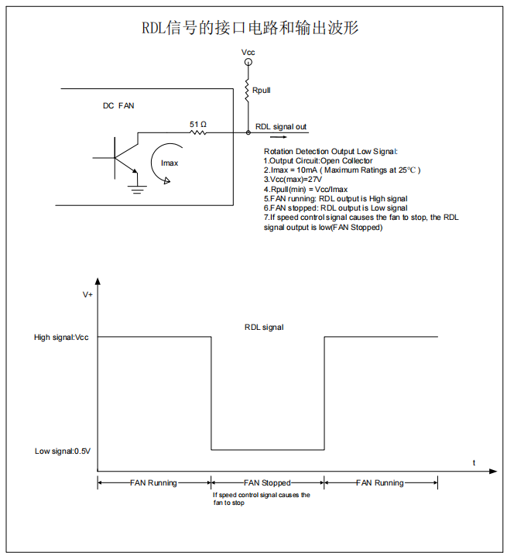
2，RDL功能（旋转侦测低电平报警功能，Rotation Detection Output Low Signal）
风扇运转：RDL输出高电平。
风扇停转：RDL输出低电平。
RDL输出低电平报警的唯一判断标准是：风扇停转。
只要风扇停止转动，RDL就输出低点平，即使客户系统主动发出调速信号控制风扇停转，RDL依然输出低电平信号。
备注：调试信号包含PWM，电压调速VC，电流调速CC，电阻调速RC，温控调速TC。

Slide 5
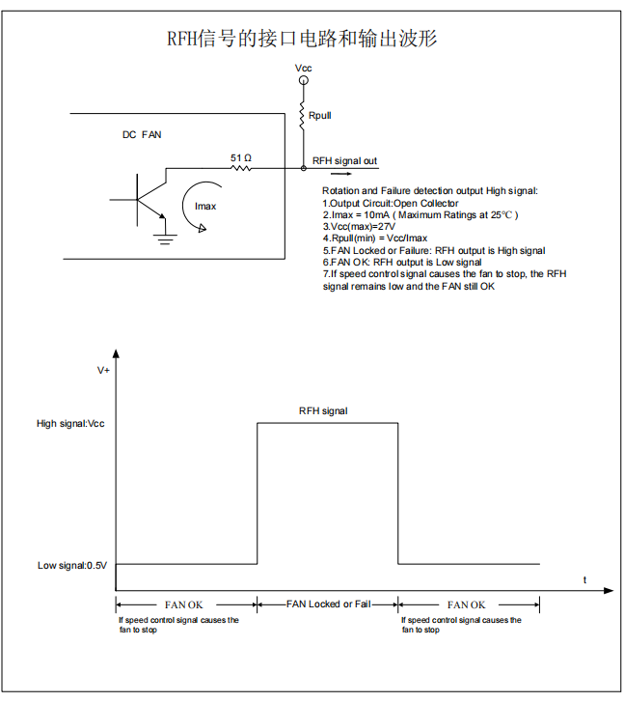
3，RFH功能（旋转和失效侦测输出高电平报警功能，
Rotation and Failure Detection Output High Signal）
风扇没有异常失效：RFH输出低电平。
风扇被锁机或者出现异常失效：RFH输出高电平；
RFH输出高电平报警的判断标准有两个：风扇锁机或者风扇异常失效。
风扇异常失效情况包含：锁机，异物卡死，过流，过压，欠压，过温等。
如果是客户系统发出的调速信号控制风扇停转，此时风扇没有异常失效，RFH依然输出低电平信号，表示风扇没有异常失效。

Slide 6
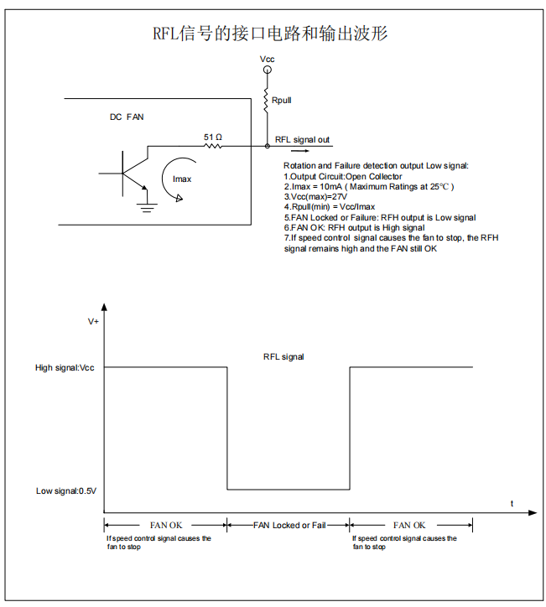
4，RFL功能（旋转和失效侦测输出低电平报警功能，
Rotation and Failure Detection Output Low Signal）
风扇没有异常失效：RFL输出高电平。
风扇被锁机或者出现异常失效：RFL输出低电平；
RFL输出低电平报警的判断标准有两个：风扇锁机或者风扇异常失效。
风扇异常失效情况包含：锁机，异物卡死，过流，过压，欠压，过温等。
如果是客户系统发出的调速信号控制风扇停转，此时风扇没有异常失效，RFL依然输出高电平信号，表示风扇没有异常失效。

Slide 7
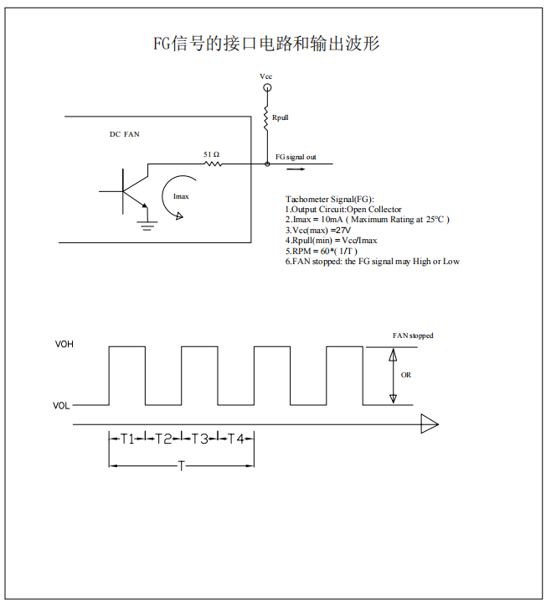
5，FG功能（转速信号或频率发生器信号，Frequency Generator）
风扇运转：FG输出转速信号。
风扇停转：FG输出高电平或低电平。
风扇停转后FG具体输出高电平还是低电平，由HALL传感器感应磁条的南北极决定。

Slide 8
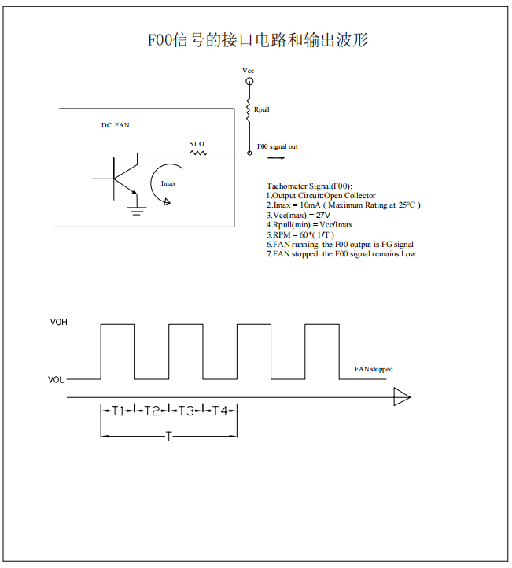
6，F00功能（FG信号兼容停转输出低电平报警信号）
风扇运转：F00输出FG转速计信号。
风扇停转：F00输出低电平信号。
备注：0在数字电路代表低电平，风扇不转F00输出低电平。

Slide 9
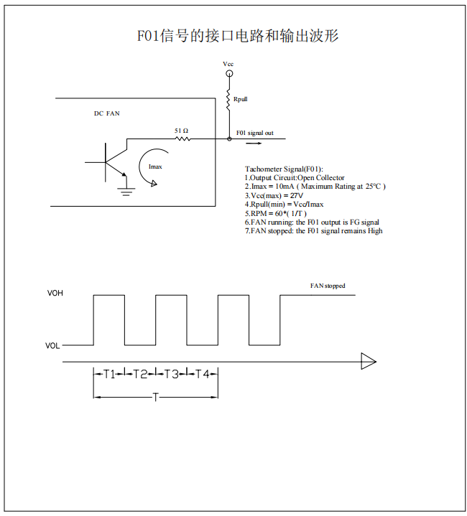
7，F01功能（FG信号兼容停转输出高电平报警信号）
风扇运转：F01输出FG转速计信号。
风扇停转：F01输出高电平信号。
备注：1在数字电路里代表高电平，风扇不转，F01输出高电平。

Slide 10
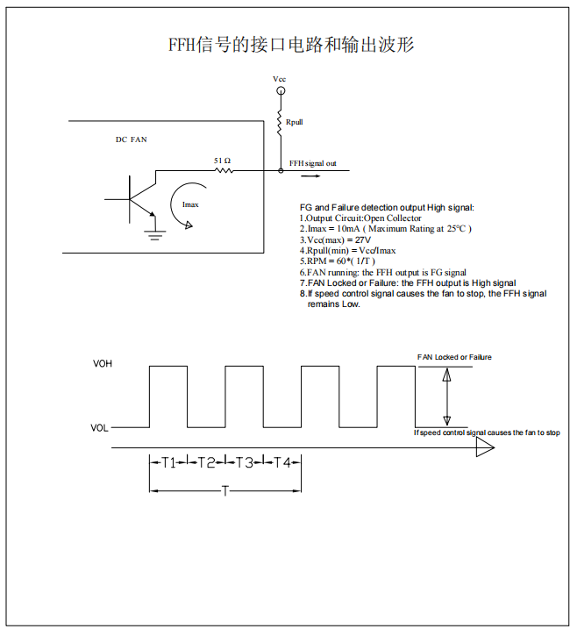
8，FFH功能（转速计信号兼容风扇锁死或失效停转输出高电平信号）
风扇运转：FFH输出FG转速计信号。
风扇锁死或失效停转：FFH输出高电平信号。
备注：如果是客户系统发出的调速信号控制风扇停转，此时风扇没有故障，FFH输出低电平信号。

Slide 11
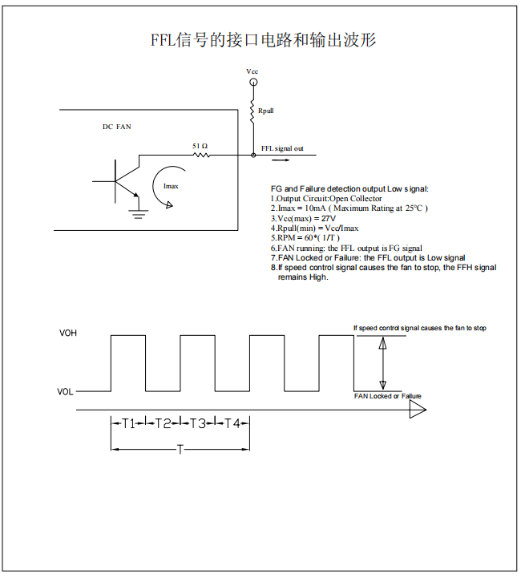
9，FFL功能（转速计信号兼容风扇锁死或失效停转输出低电平信号）
风扇运转：FFL输出FG转速计信号。
风扇锁死或失效停转：FFL输出低电平信号。
备注：如果是客户系统发出的调速信号控制风扇停转，此时风扇没有故障，FFL输出高电平信号。

Slide 12
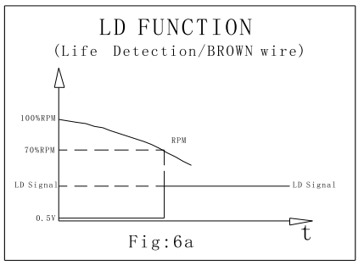
10，LD功能（寿命侦测）
风扇转速高于全速的70%：LD输出低电平。
风扇转速低于全速的70%：LD输出高电平。
如果是调速信号控制风扇的转速低于70%，LD信号输出低电平。
备注：寿命侦测的临界点是可以客户定制的，如果客户没有特殊要求，就按照默认的临界点：70%。

Slide 13
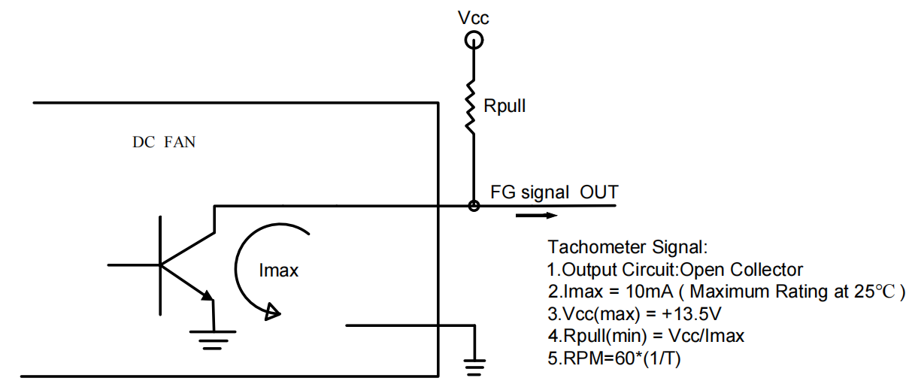
11，三极管集电极开路输出
为什么此电路称为三极管集电极开路输出，因为三极管的集电极没有接电压源，呈现开路状态（OPEN）。目的是开放给客户自己进行上拉电阻和电压的设计。
注意事项：
如果客户端在设计电路的时候，忘记设计信号的上拉电阻。我们可以给客户定制上拉电阻，属于定制品，不能跟标准品混用，混用容易把客户端的接口电路烧坏。
增加信号上拉电阻后，电子工程师必须同步更新跟实物一致的接口电路到规格书中，以方便客户工程师设计对应的接口电路。
Rpull为上拉电阻，客户自行设计。

Slide 14
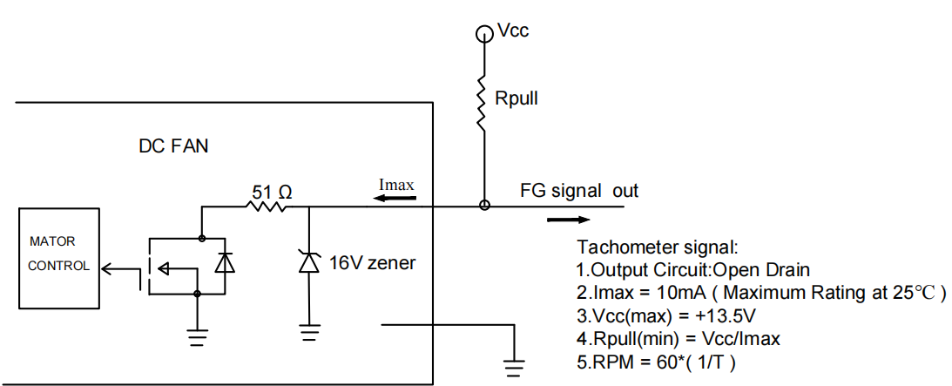
12，MOS管漏极开路输出讲解
为什么此电路称为MOS管漏极开路输出：因为MOS管的漏极没有接电压源，是开路状态（OPEN）。
采用MOS管漏极开路输出的信号，客户可以对上拉电阻和电压的设计，比较自由和灵活。

Slide 15
THE END, THANK’ S！

